Slide 1
必修1复习（第2课时）
朝阳区线上课堂·高一年级生物
北京市日坛中学 郑涛

Slide 2
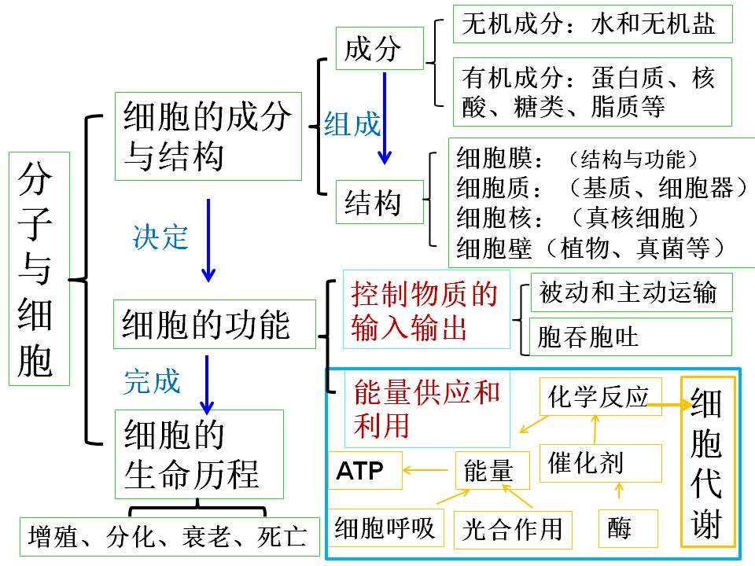

Slide 4
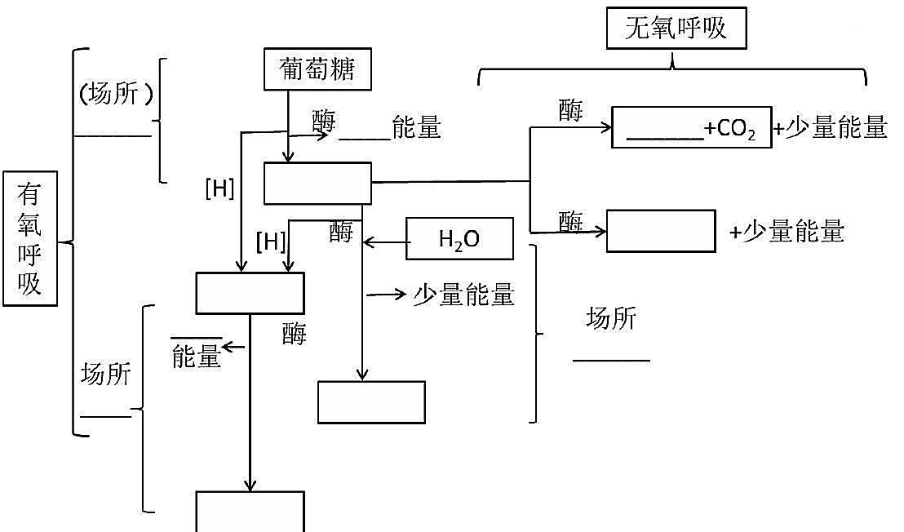

Slide 7
谢谢您的观看
北京市朝阳区教育研究中心 制作

